Slide 1

Bài tập lớn nhóm 14
Chủ đề: Từ điển

Slide 2
Danh sách thành viên
Lê Duy Hiếu
Đỗ Minh Hiếu
Trần Gia Huy
Nguyễn Vũ Trọng

Slide 3
Tính năng sản phẩm

Slide 4
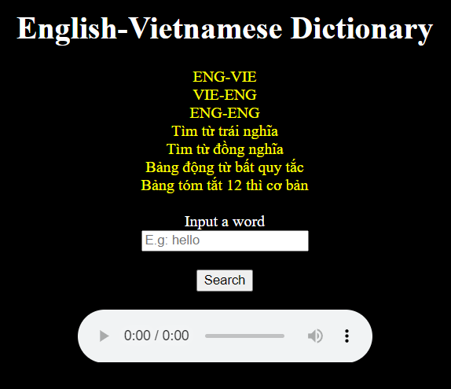
GUI

Slide 5
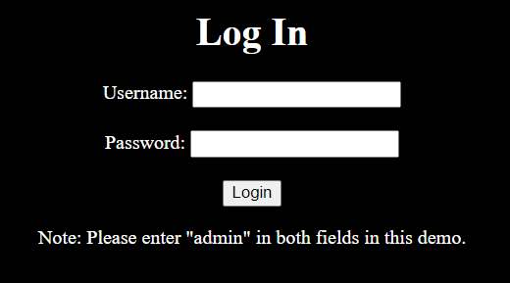
Log in

Slide 6
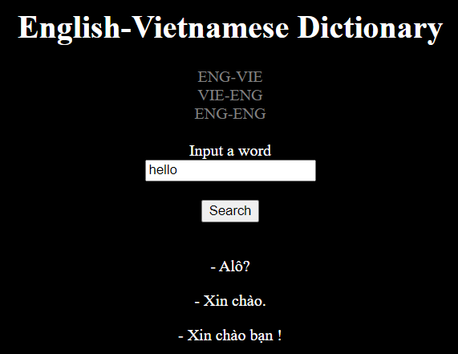
English – Vietnamese translation

Slide 7
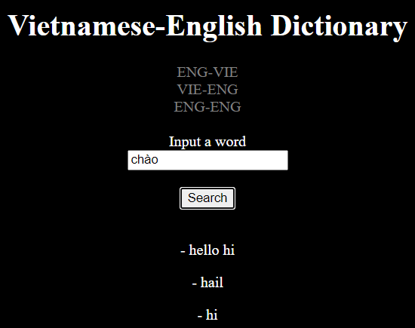
Vietnamese – English translation

Slide 8
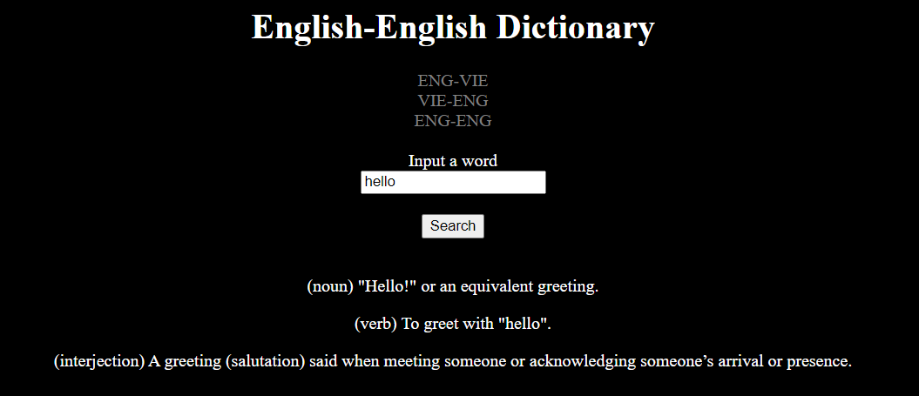
English – English translation

Slide 9
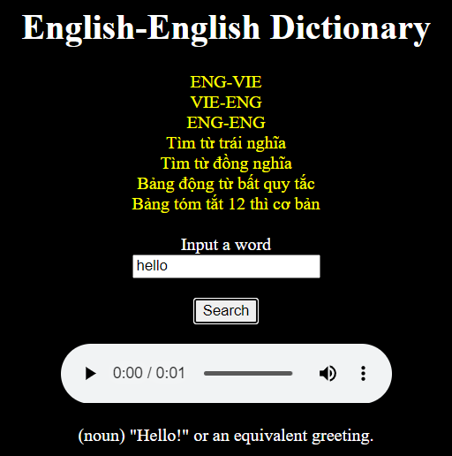
Pronounce English Words

Slide 10
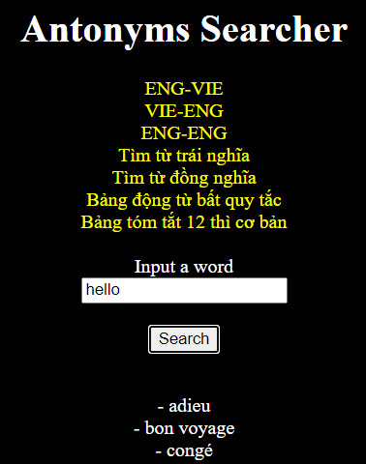
Antonyms Searcher

Slide 11
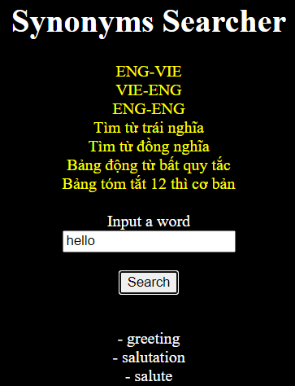
Synonyms Searcher

Slide 12
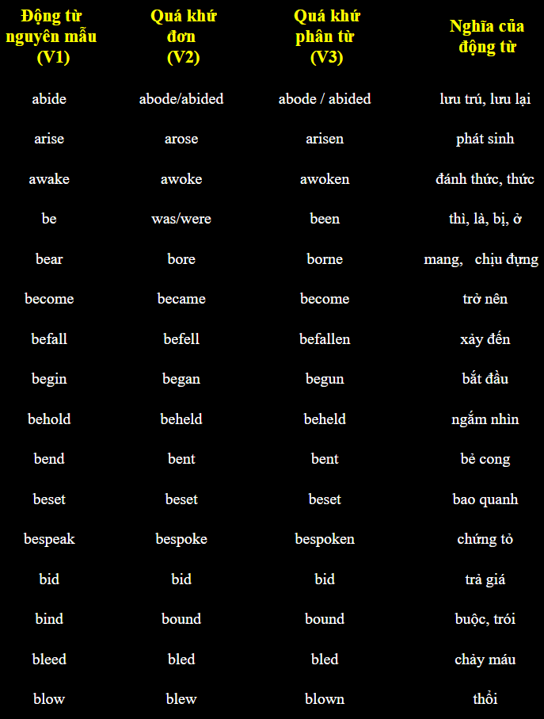
Irregular verbs table

Slide 14
Công nghệ sử dụng

Slide 15
Ngôn ngữ
JavaScript
HTML
CSS

Slide 16
API
ENG-ENG: https://dictionaryapi.dev/
ENG-VIE và VIE-ENG: https://tracau.vn/

Slide 17
Reference
Bảng động từ bất quy tắc: https://www.tablesgenerator.com/
Bảng tóm tắt 12 thì cơ bản: https://stepup.edu.vn/blog/cac-thi-trong-tieng-anh/

Slide 18

Source code
https://github.com/ngozz/SchoolProject

Slide 19
Bài thuyết trình của bọn em đến đây là hết
Cảm ơn thầy và các bạn đã lắng nghe

